Slide 1
演習３ 第１回発表
理学部情報科学科４年 伊藤 誓

Slide 2
目次
“Deferred Neural Rendering: Image Synthesis using Neural Textures”
1. 導入
2. 関連研究（既存手法）
3. 提案手法の概要
4. 結果・既存手法との比較
考えている実装方法について

Slide 3
目次
“Deferred Neural Rendering: Image Synthesis using Neural Textures”
1. 導入
2. 関連研究（既存手法）
3. 提案手法の概要
4. 結果・既存手法との比較
考えている実装方法について

Slide 4
導入
近年のレンダリング技術（入力データの正確性を要求）
手動で作成する -> 大変
実世界のデータをもとに再構成 -> 正確性が足りない
レンダリングパイプライン + ニューラルネットワーク
不完全な３Dデータからも写実的な画像を生成可能
伝統的なレンダリング技術と組み合わせる
シーンの編集や、動画合成技術にも応用可能

Slide 5

導入

Slide 6
レンダリングパイプライン
参考文献[2]

Slide 7
目次
“Deferred Neural Rendering: Image Synthesis using Neural Textures”
1. 導入
2. 関連研究（既存手法）
3. 提案手法の概要
4. 結果・既存手法との比較
考えている実装方法について

Slide 8
関連研究
Novel-view Synthesis from RGB-D Scan
Image-based Rendering
Light-field Rendering
Image Synthesis using Neural Networks
3D合成に関しては未解決
View Synthesis using Neural Networks
動的なシーンには対応していない

Slide 9
目次
“Deferred Neural Rendering: Image Synthesis using Neural Textures”
1. 導入
2. 関連研究（既存手法）
3. 提案手法の概要
4. 結果・既存手法との比較
考えている実装方法について

Slide 10
提案手法の概要
3D Model
Graphics pipeline
Deferred Neural Rendering
uv-map
Feature map
Output Image
Neural Texture

Slide 11
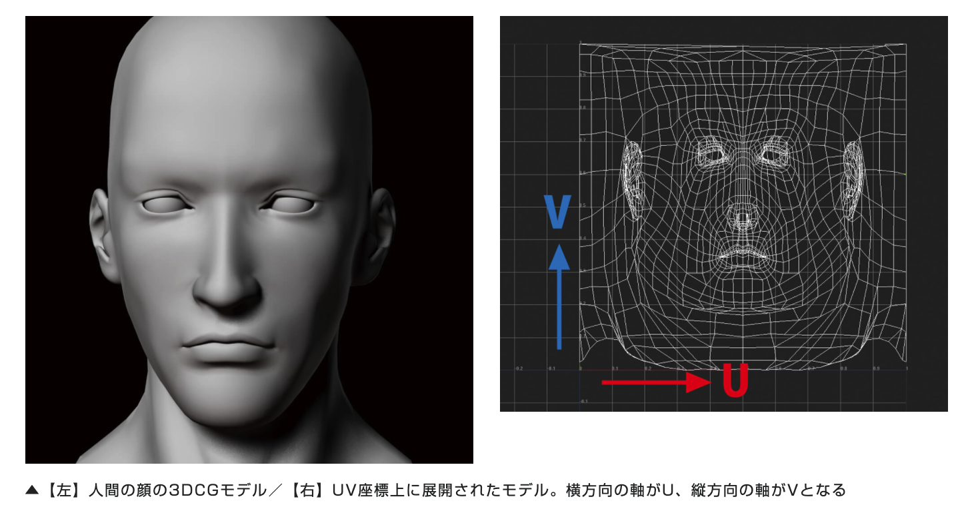
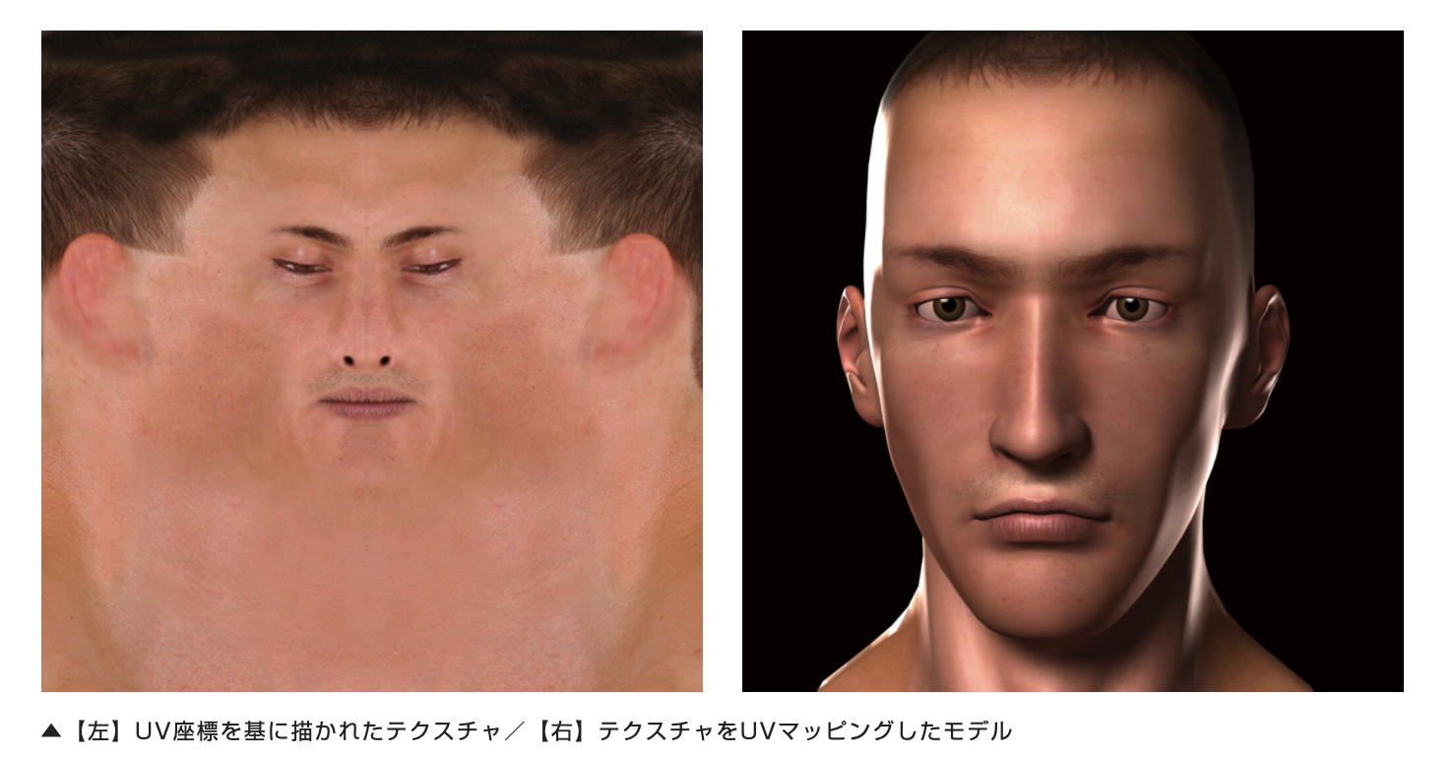
UVマッピング
UV座標系を使ってテクスチャをマッピングすること
参考文献 [3]

Slide 12
Neural Texture
テクスチャは、人間によって作成された低次元の feature map と捉えることができる
この考え方を拡張し、ニューラルネットワークによって特徴量を付与した「高次元のテクスチャ」を生成することを考える
場所によって適切な解像度を選択するために、様々な解像度に対してテクスチャを作成しておく (Texture Hierarchies)
学習方法（？）

Slide 13
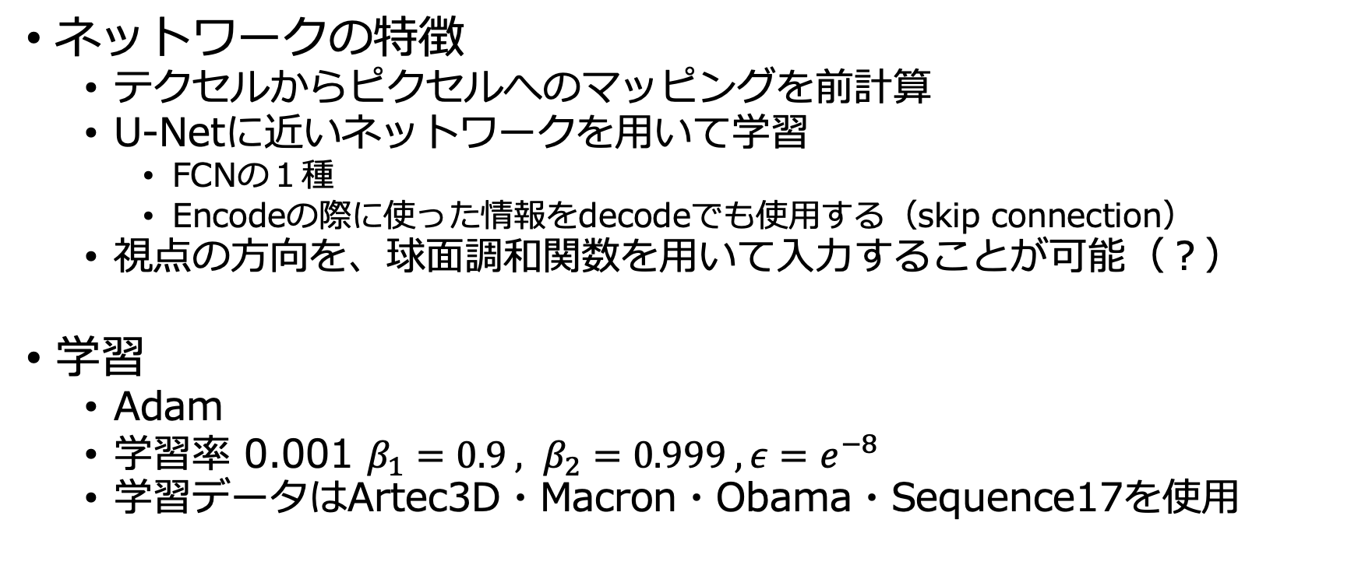
Deferred Neural Renderer
ネットワークの特徴
テクセルからピクセルへのマッピングを前計算
U-Netに近いネットワークを用いて学習
FCNの１種
Encodeの際に使った情報をdecodeでも使用する（skip connection）
視点の方向を、球面調和関数を用いて入力することが可能（？）
学習
Adam
学習率 0.001 $β_{1}=0.9 , β_{2}=0.999 , ε=e^{−8}$
学習データはArtec3D・Macron・Obama・Sequence17を使用

Slide 14
目次
“Deferred Neural Rendering: Image Synthesis using Neural Textures”
1. 導入
2. 関連研究（既存手法）
3. 提案手法の概要
4. 結果・既存手法との比較
考えている実装方法について

Slide 15
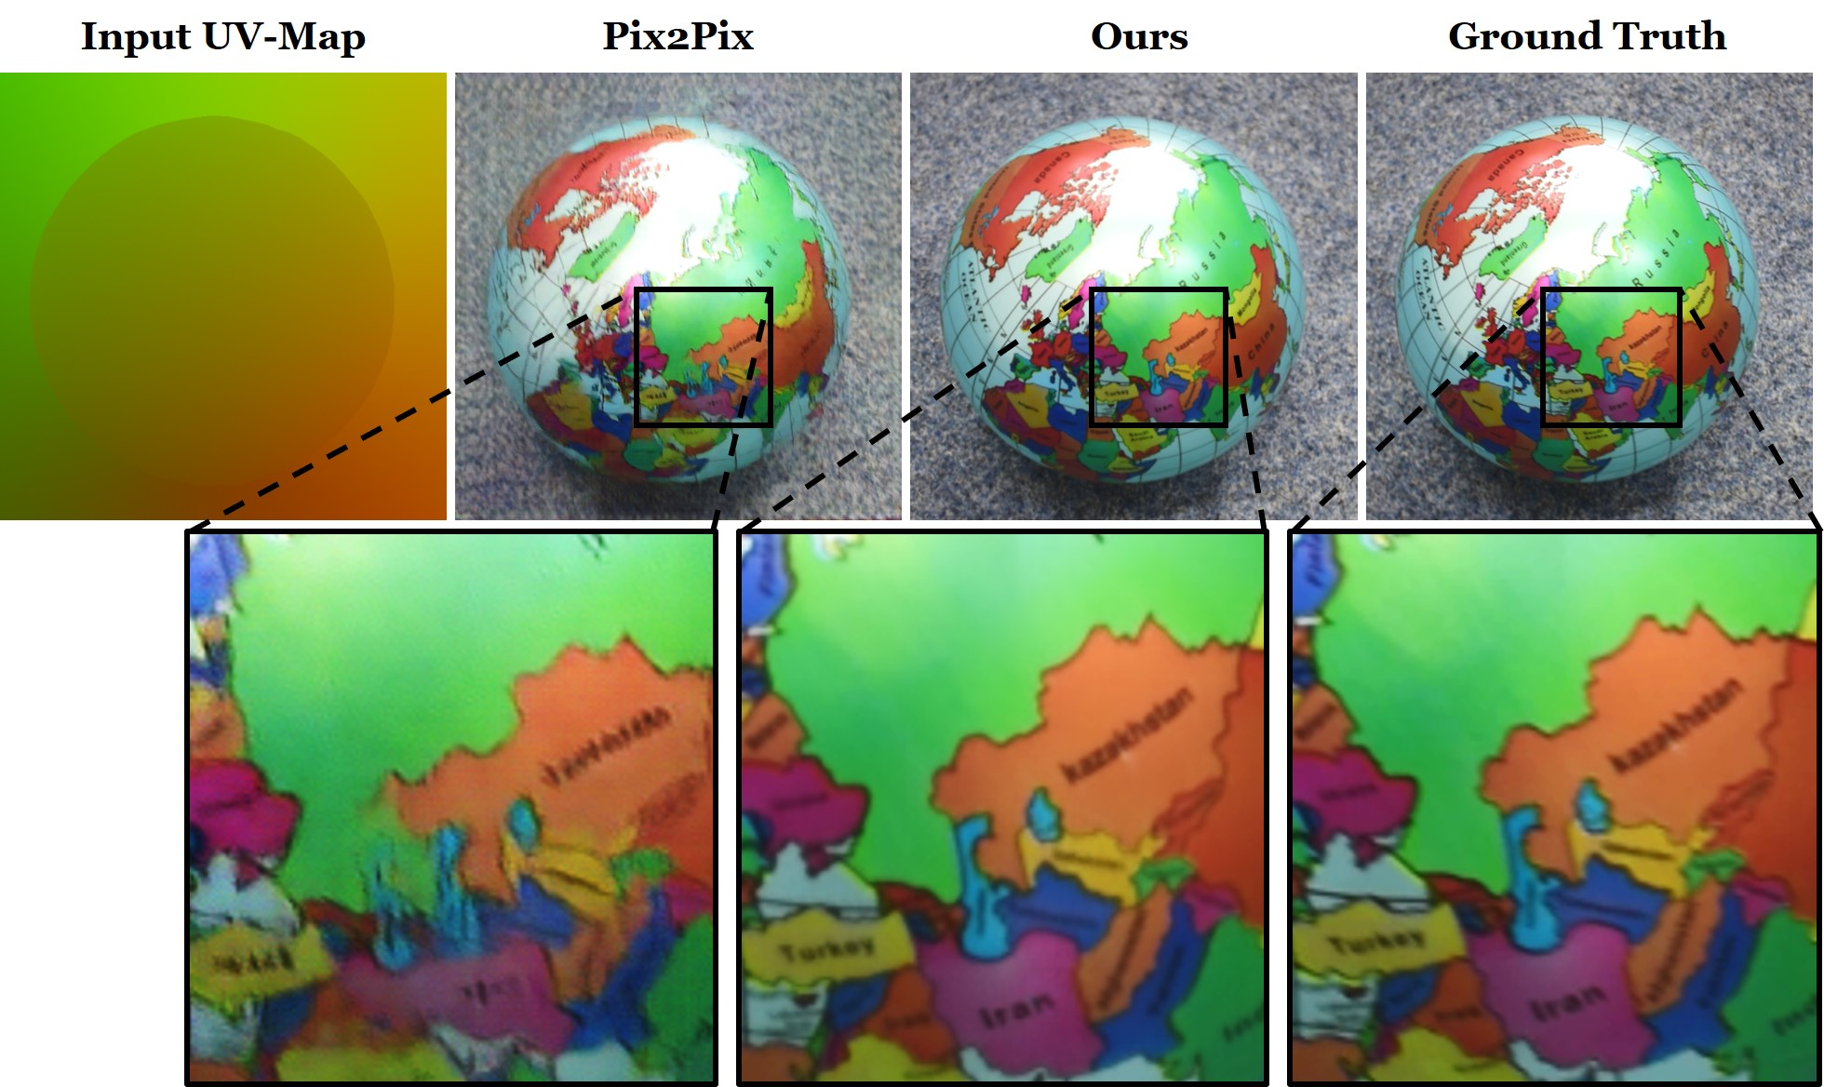
結果・既存研究との比較
Uv-mapから直接出力を推定する方法との比較

Slide 16
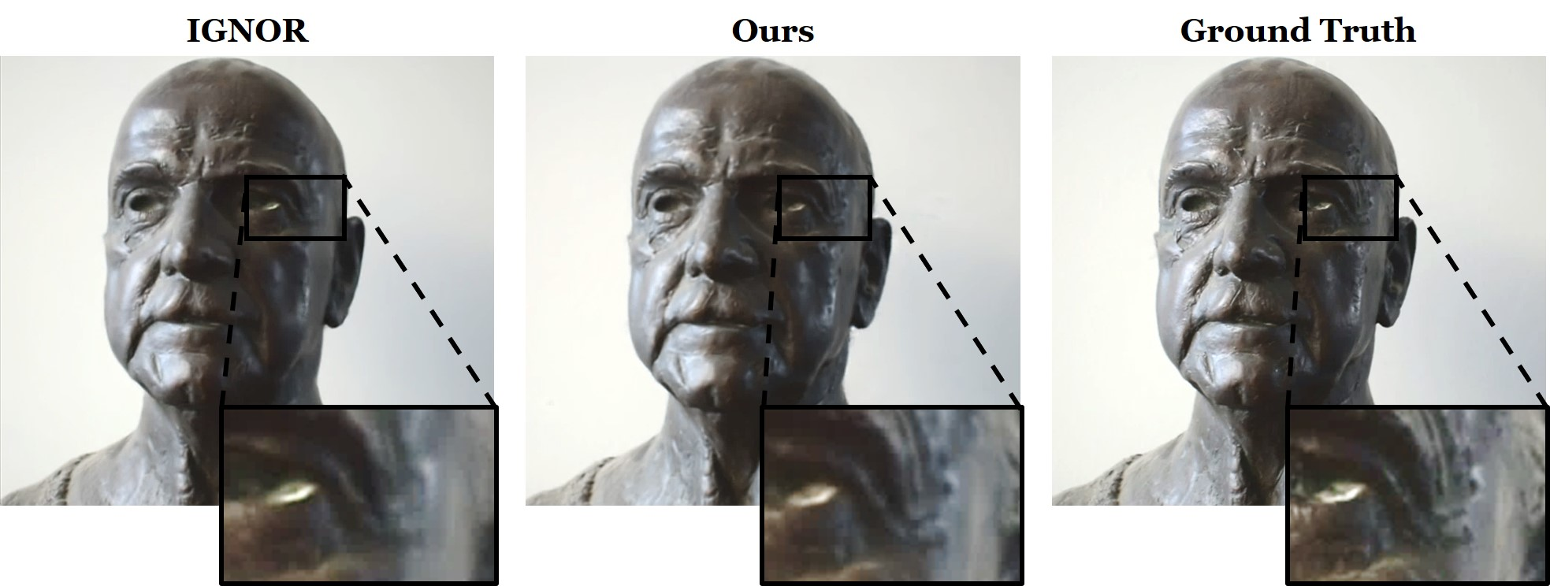
結果・既存研究との比較
Image-guidedな手法との比較

Slide 17
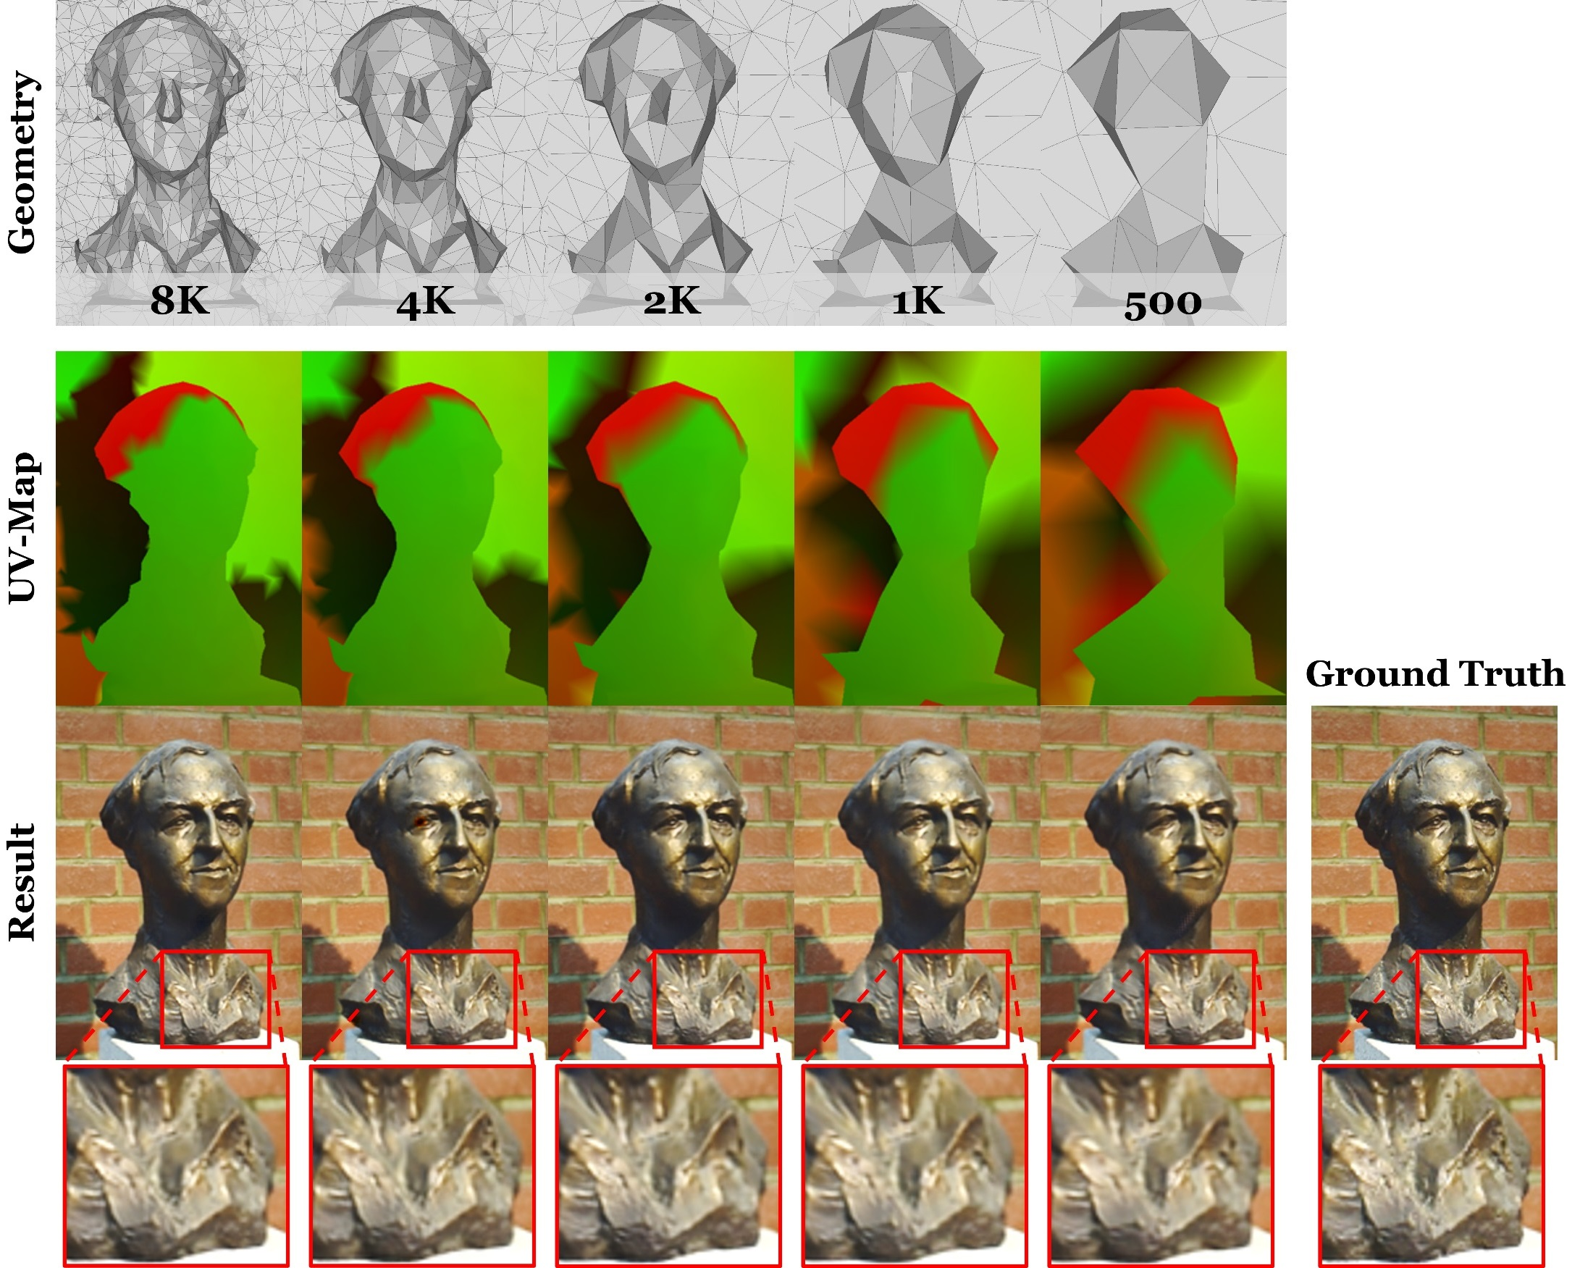
結果・既存研究との比較
3Dモデルの解像度を変更した場合の結果

Slide 18
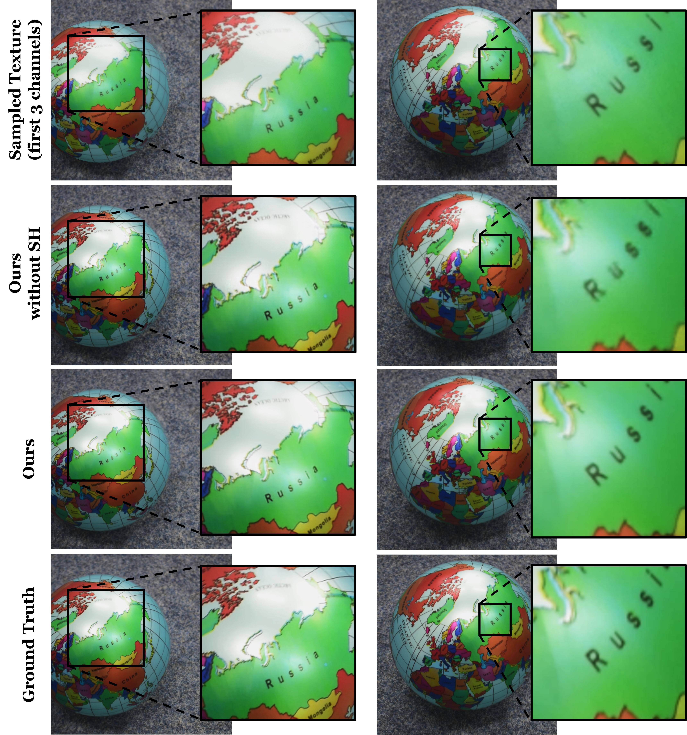
結果・既存研究との比較
球面調和関数を用いた場合と用いなかった場合との比較

Slide 19
目次
“Deferred Neural Rendering: Image Synthesis using Neural Textures”
1. 導入
2. 関連研究（既存手法）
3. 提案手法の概要
4. 結果・既存手法との比較
考えている実装方法について

Slide 20
考えている実装方法について
使用言語
Python
使用モジュール
PyTorch＋レンダリングのライブラリ？（あれば）

Slide 21
考えている実装方法について
懸念点
実装が公開されておらず、実装の詳細が不明
特に、Neural Textureの学習方法
論文と同じ実装を再現するのは諦め、コアとなる部分をオリジナルで実装する方針
必要であれば、被引用論文などを参考にする

Slide 22
参考文献
[1] Justus Thies et al, Deferred Neural Rendering: Image Synthesis using Neural Textures, SIGGRAPH 2019
[2] http://marina.sys.wakayama-u.ac.jp/~tokoi/?date=20090821
[3] https://entry.cgworld.jp/terms/UV%E3%83%9E%E3%83%83%E3%83%94%E3%83%B3%E3%82%B0.html

